Slide 1
Mi chiamo Matilde Fè, ho 16 anni, vengo da Capalbio e frequento la classe 3a del liceo linguistico di Orbetello. Nel tempo libero mi piace nuotare infatti faccio nuoto a livello agonistico da 11 anni. Mi alleno 6 giorni a settimana per 2 ore al giorno. Nonostante ciò riesco a portare avanti i miei impegni scolastici discretamente.
Inoltre mi piace ascoltare la musica che mi rilassa e mi libera la mente.

Slide 2

La mia esperienza
Ho scelto questa scuola perché mi hanno sempre appassionato le lingue in particolare l'inglese e ho sempre avuto la voglia di viaggiare all'estero.

Slide 3

Facendo un linguistico ovviamente le lingue (inglese, francese e spagnolo) sono le mie materie preferite e essendo una sportiva, anche educazione fisica.

Slide 4
Sicuramente uno dei punti di forza della nostra scuola è l'adesione alla partecipazione ai corsi di certificazioni linguistiche, molto importanti per quando usciremo dalle superiori. Inoltre si può dire che siamo una scuola di ragazzi molto affiatati e quando si fanno delle assemblee ognuno di noi esprime il suo pensiero senza preoccupazioni.

Slide 5
Personalmente quella di scegliere questa scuola è stata una delle scelte migliori che abbia mai fatto. Da quando sono entrata qua sono cambiata molto e sono maturata mentalmente, merito anche dell'ottima educazione dei professori e delle amicizie che ho fatto.

Slide 6
Sicuramente non scorderò mai il mio primo giorno di scuola di due anni fa, quando dovevo fare la prima. Non conoscevo nessuno apparte Sara, una mia amica che conosco da quando ho frequentato le scuole medie di Capalbio. Sembravamo perse ma appena siamo entrate in classe nostra abbiamo subito conosciuto tutti i ragazzi e abbiamo stretto molto con loro in particolare con due ragazze: Emma Cionco e Martina Fois.

Slide 7
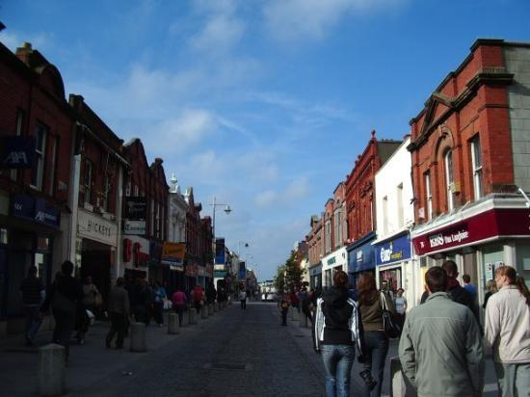
Questa scuola organizza molti stage linguistici ed io fin dalla prima superiore ho partecipato a questi viaggi studio. Devo dire che l'esperienza che mi è più rimasta nel cuore è stata quando sono partita per la prima volta senza la mia famiglia. Ancora dovevo fare la prima superiore e il liceo aveva organizzato uno stage linguistico in Irlanda per una settimana. All'inizio ero un po' preoccupata ma quando sono andata alla riunione per il viaggio, ho subito detto ai miei genitori che non vedevo l'ora di partire. Di 41 ragazzi che eravamo a partire conoscevo solo Sara Rabang. All'inizio eravamo un po’ spaesate ma poi abbiamo iniziato a conoscere gli altri ragazzi e ci siamo subito adattate. Inoltre tra quei ragazzi che abbiamo conosciuto, c'era Martina Fois, una ragazza che avrebbe fatto parte della nostra classe e che presto sarebbe diventata nostra amica. Eravamo disposti in famiglie ed io stavo insieme a Sara. All'inizio è stato un po' difficile parlare con i signori che ci avevano accolte. Ma è stata tutta una questione di tempo. In generale è stata un'esperienza indimenticabile.

Slide 8
Penso di essere una ragazza molto fortunata perché sono in una classe di ragazzi molto educati. Siamo un gruppo di ragazzi molto affiatati e uniti e quando dobbiamo discutere di alcuni argomenti in classe, lo facciamo in maniera molto civile.

Slide 9

Dopo le superiori penso di portare avanti la mia passione per le lingue e quindi di studiarle anche all'università. Oltre all'inglese, lo spagnolo e il francese vorrei iniziare a studiare anche il tedesco che è una lingua che mi ha sempre incuriosito. Un sogno che ho nel cassetto è quello di viaggiare all'estero e magari anche di viverci.

Slide 10
Molto spesso sento dire dai ragazzi più piccoli che non sanno se andare a scuola a Grosseto o a Orbetello. Il mio consiglio è quello di scegliere la scuola che i ragazzi desiderano fare e non di farne una “perché la fanno tutti”. Inoltre se esiste una scuola che c’è sia a Orbetello che a Grosseto, vi dico di andare a Orbetello anche per delle questioni di comodità.
Ovviamente i ragazzi che vorranno prendere il mio stesso indirizzo dovranno sapere che la scuola prevede dei viaggi all’estero e se loro hanno delle paure o non sanno se partire oppure no, il mio consiglio è quello di superare questa paura e di partire perché poi quando si è in viaggio è tutta un’altra storia e ci si diverte molto.

Slide 11
Prima di tutto sicuramente continuerò i miei studi all’università e lì migliorerò i miei livelli linguistici fino a realizzare il mio sogno cioè quello di partire e andare a vivere all’estero sola o magari in compagnia delle mie amiche.

Slide 12
Adesso trovandomi in terza ho ancora due anni da passare alle superiori ma posso dire che in questi tre anni sono cresciuta e maturata molto. Ho migliorato i miei livelli linguistici grazie alle lezioni con i professori, con le madrelingue e anche grazie ai corsi per ottenere i certificati linguistici (PET/FIRST, DELF, DELE).

Slide 13
Non posso che ringraziare i professori che sono sempre molto disponibili e che per qualsiasi problema sono in aiuto di noi ragazzi.
Il mio consiglio è quello di venire in questa scuola perché è molto interessante e vi prepara per un lavoro futuro in maniera eccellente.

